Slide 1
Процедурная генерация ландшафтов
Корж Даниил Андреевич, МБОУ Лицей №1, 10 класс, г. Иркутск

Slide 2
Введение
Со времён появления 3D графики, компьютерной анимации и прочих связанных с ними дисциплин всегда остро стояла проблема создания локации для сцены ибо создание реалистичного, физически корректного, и при этом визуально красивого ландшафта является плодом долгого труда дизайнеров, моделлеров, текстурировщиков. После достаточно долгих поисков искомые алгоритмы были найдены и успешно применяются по сей день.

Slide 3
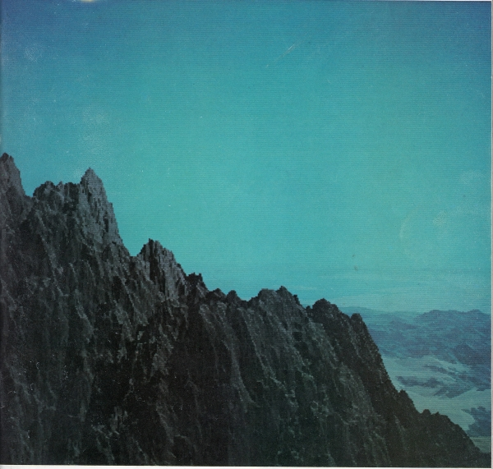
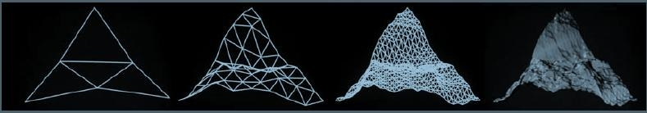
Историческая справка
Первые эксперименты в этой области проводил со основатель Pixar Лорен Карпентер.
В 1977-1979 году он экспериментировал с фракталами и дроблением для получения ландшафтов. Это привело к показу анимационного ролика «Vol Libre».

Slide 4
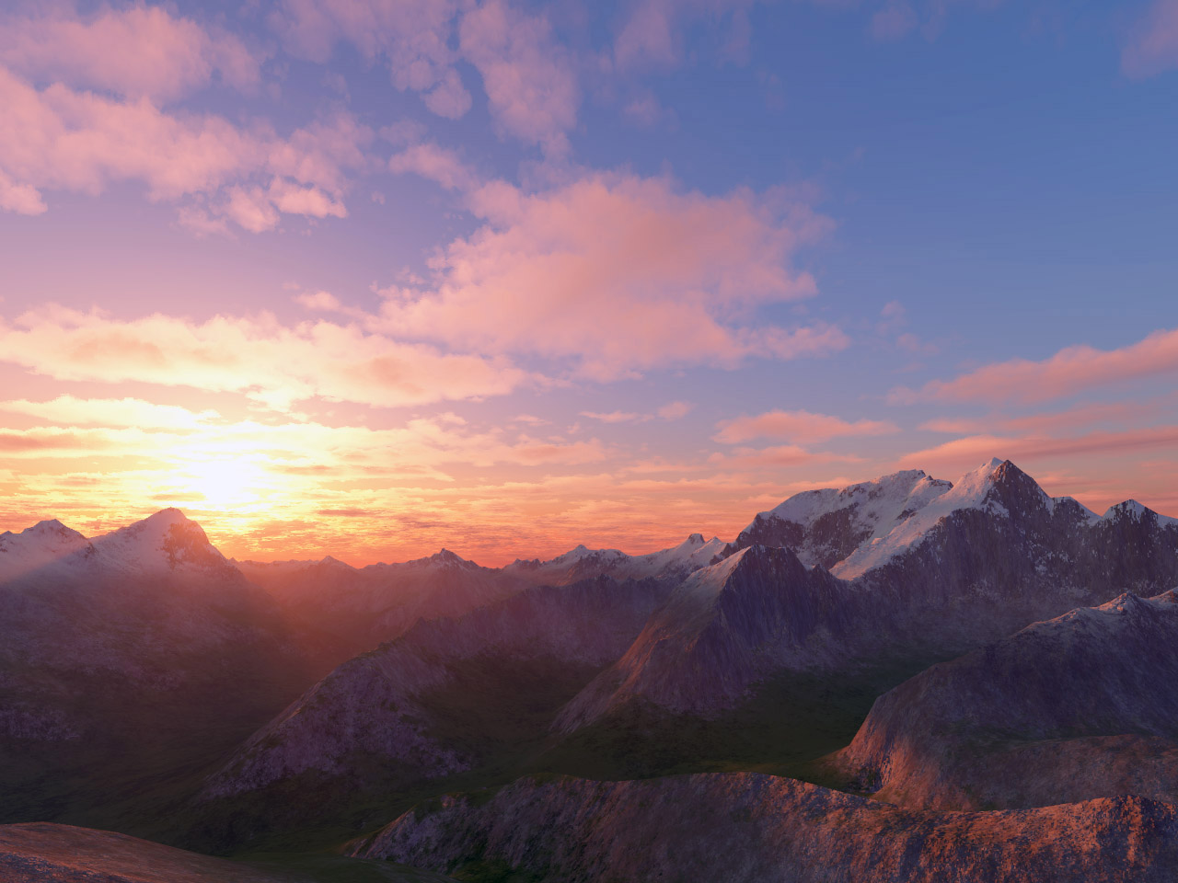
Общий план действий
Создание карты высот
Создание карты биомов
Генерация дополнительных деталей

Slide 5
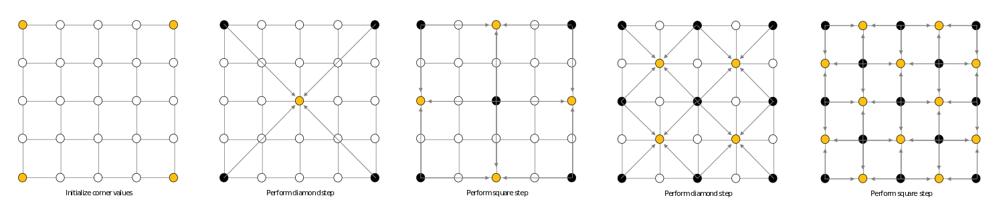
Алгоритм Diamond-Square
Алгоритм Diamond Square был создан в 1979 году Лореном Карпентером, со основателем Pixar.

Slide 6
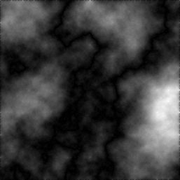
Карта высот
Картой высот называют изображение, в котором яркость каждого пикселя означает уровень высоты рассматриваемой клетки
Генерация карты высот является ключевым шагом при генерации ландшафтов.

Slide 7
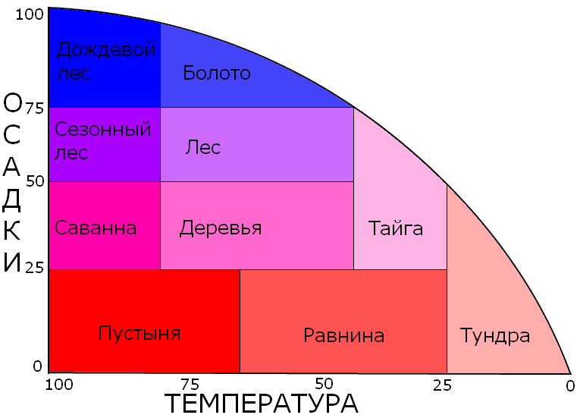
Биомы
Определения биома разнятся в зависимости от рассматриваемых параметров. Так, в определении Юджина Одума, биом — «термин, определяющий крупную региональную или субконтинентальную биосистему, характеризующуюся каким-либо основным типом растительности или другой характерной особенностью ландшафта».

Slide 8
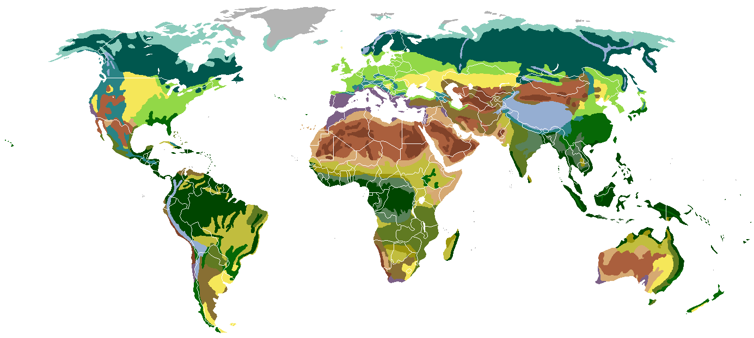
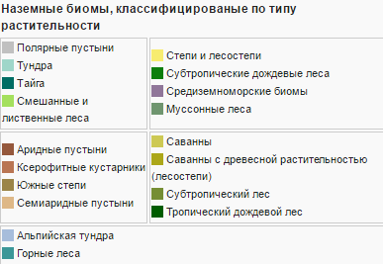
Карта биомов реального мира

Slide 9
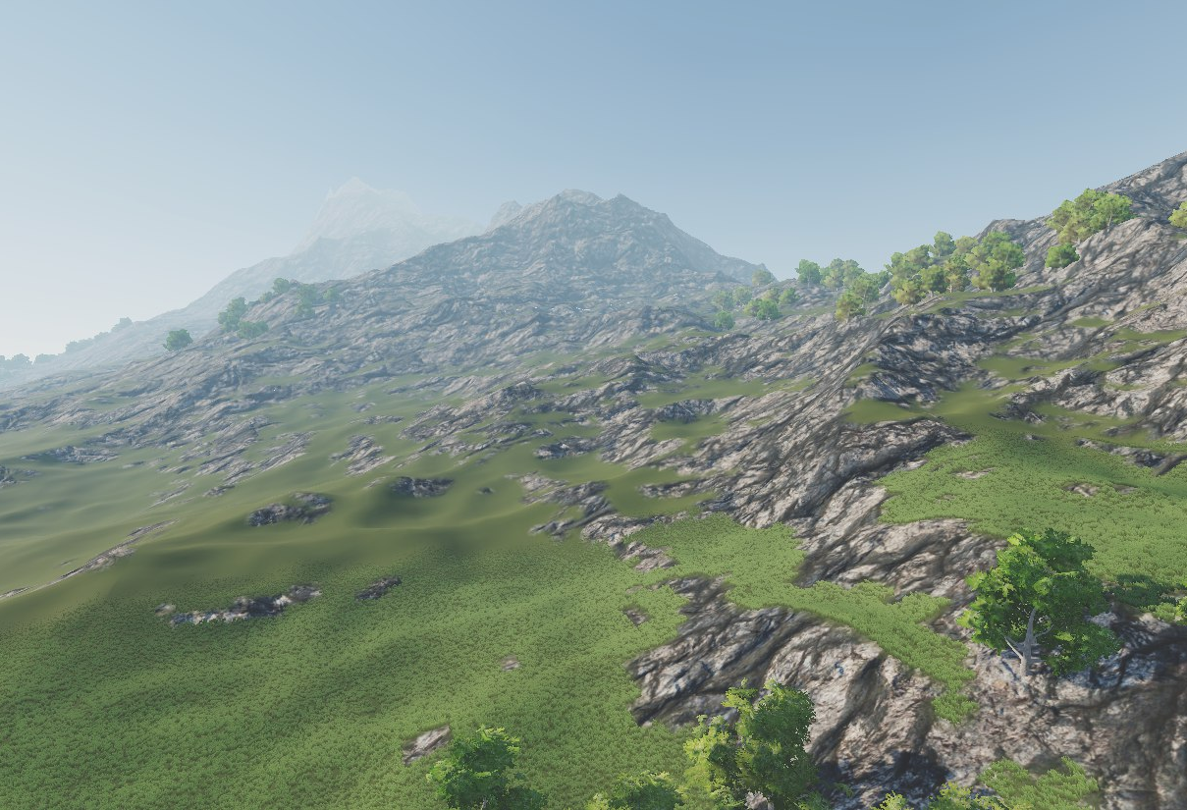
Расстановка дополнительных деталей
Существуют различные алгоритмы генерации дополнительных деталей
В данной работе используется метод подсчёта шума Перлина, по координате, и его фильтрация для получения изображение-маски. При совмещении двух условий:
Попадание в маску
Попадание в биом произрастания растительности
С шансом в 2% создаётся дерево

Slide 10
Спасибо за внимание!

